Slide 1


ΗΥ215 - Εφαρμοσμένα Μαθηματικά για Μηχανικούς
Διαλεξη 8^{η}
Σειρές Fourier
Η διάλεξη αυτή περιέχει 4 Ε.ΒΑ.
Ε.ΒΑ

Slide 2
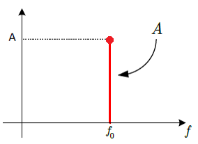
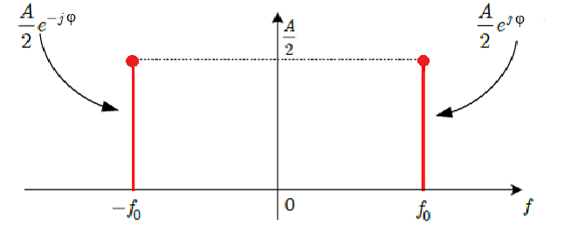







Εφαρμοσμένα Μαθηματικά για Μηχανικούς
HY215 - Εφαρμοσμένα Μαθηματικά για Μηχανικούς Πανεπιστήμιο Κρήτης, Τμήμα Επιστήμης Υπολογιστών
Ο χώρος της συχνότητας (review…)
$$H\left(f_{0}\right)=\int_{−∞}^{+∞}{h\left(t\right)e^{−j2πf_{0}t}dt}$$
$$x\left(t\right)=Ae^{j(2πf_{0}t+φ)}$$
$$h(t)$$
$$y\left(t\right)=H(f_{0})Ae^{j(2πf_{0}t+φ)}$$
$$Ae^{jφ}$$
$$AH\left(f_{0}\right)e^{jφ}$$
$$AH(f_{0})$$
$$x\left(t\right)=A\cos{(2πf_{0}t+φ)}=\frac{A}{2}e^{jφ}e^{j2πf_{0}t}+\frac{A}{2}e^{−jφ}e^{−j2πf_{0}t}$$

Slide 3




































Εφαρμοσμένα Μαθηματικά για Μηχανικούς
HY215 - Εφαρμοσμένα Μαθηματικά για Μηχανικούς Πανεπιστήμιο Κρήτης, Τμήμα Επιστήμης Υπολογιστών
Ο χώρος της συχνότητας (review…)
Βολικότερη η αναπαράσταση σε δυο γραφήματα
Γενικότερα
$$x\left(t\right)=\sum_{k=1}^{N}{A_{k}\cos{(2πf_{k}t+φ_{k})}}=\sum_{k=1}^{N}{\left[\frac{A_{k}}{2}{e^{jφ_{k}}e}^{j2πf_{k}t}+\frac{A_{k}}{2}{e^{−jφ_{k}}e}^{−j2πf_{k}t}\right]}$$
$$x\left(t\right)=A\cos{(2πf_{0}t+φ)}=\frac{A}{2}e^{jφ}e^{j2πf_{0}t}+\frac{A}{2}e^{−jφ}e^{−j2πf_{0}t}, A>0$$
φάσμα πλάτους
φάσμα φάσης
$$\frac{Α}{2}$$
$$φ$$
$$−f_{0}$$
$$f_{0}$$
$$f$$
$$−f_{0}$$
$$f_{0}$$
$$f$$
$$−φ$$
φάσμα πλάτους
φάσμα φάσης
$$\frac{A_{2}}{2}$$
$$\frac{A_{1}}{2}$$
$$\frac{A_{1}}{2}$$
$$\frac{A_{2}}{2}$$
$${−φ}_{2}$$
$$φ_{1}$$
$${−φ}_{3}$$
…
…
$$−f_{1}$$
$$f_{2}$$
$$f_{3}$$
$$\frac{A_{3}}{2}$$
$$\frac{A_{3}}{2}$$
…
…
$${−f}_{3}$$
$${−f}_{2}$$
$$f_{1}$$
$$f$$
$$φ_{2}$$
$$φ_{3}$$
$${−f}_{3}$$
$${−f}_{2}$$
$$−f_{1}$$
$$f_{1}$$
$$f_{2}$$
$$f_{3}$$
$$f$$
$${−φ}_{1}$$

Slide 4
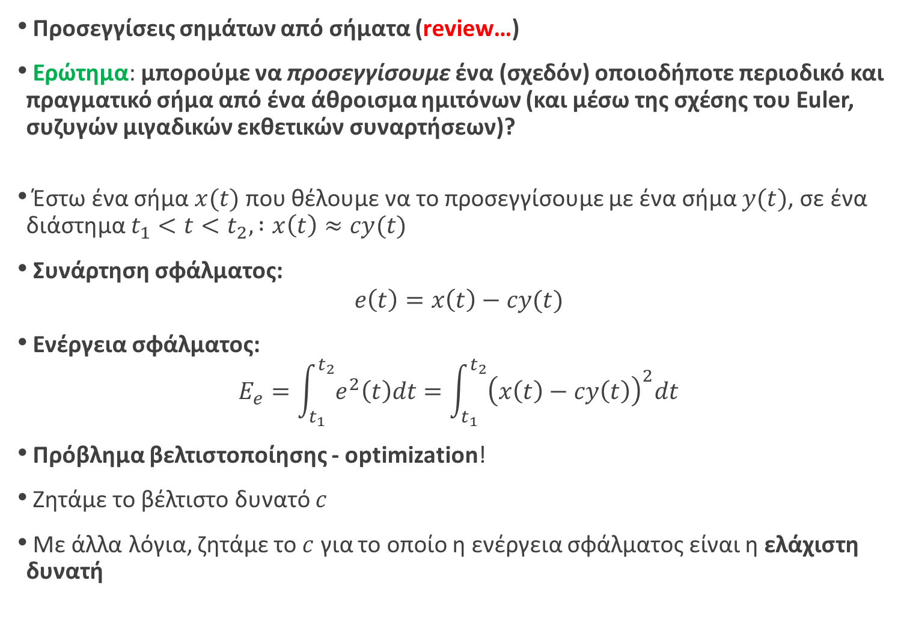
Εφαρμοσμένα Μαθηματικά για Μηχανικούς
HY215 - Εφαρμοσμένα Μαθηματικά για Μηχανικούς Πανεπιστήμιο Κρήτης, Τμήμα Επιστήμης Υπολογιστών
Προσεγγίσεις σημάτων από σήματα (review…)
Ερώτημα: μπορούμε να προσεγγίσουμε ένα (σχεδόν) οποιοδήποτε περιοδικό και πραγματικό σήμα από ένα άθροισμα ημιτόνων (και μέσω της σχέσης του Euler, συζυγών μιγαδικών εκθετικών συναρτήσεων)?
Έστω ένα σήμα $x(t)$ που θέλουμε να το προσεγγίσουμε με ένα σήμα $y(t)$, σε ένα διάστημα $t_{1}<t<t_{2}, :x\left(t\right)≈cy(t)$
Συνάρτηση σφάλματος:
$$e\left(t\right)=x\left(t\right)−cy(t)$$
Ενέργεια σφάλματος:
$$E_{e}=\int_{t_{1}}^{t_{2}}{e^{2}\left(t\right)dt}=\int_{t_{1}}^{t_{2}}{{\left(x\left(t\right)−cy\left(t\right)\right)}^{2}dt}$$
Πρόβλημα βελτιστοποίησης - optimization!
Ζητάμε το βέλτιστο δυνατό $c$
Με άλλα λόγια, ζητάμε το $c$ για το οποίο η ενέργεια σφάλματος είναι η ελάχιστη δυνατή

Slide 5
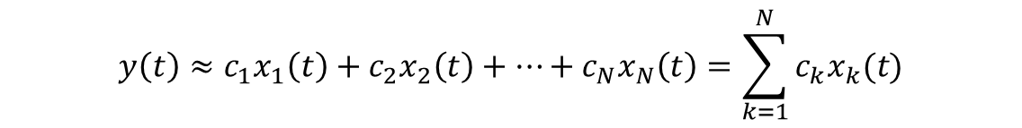
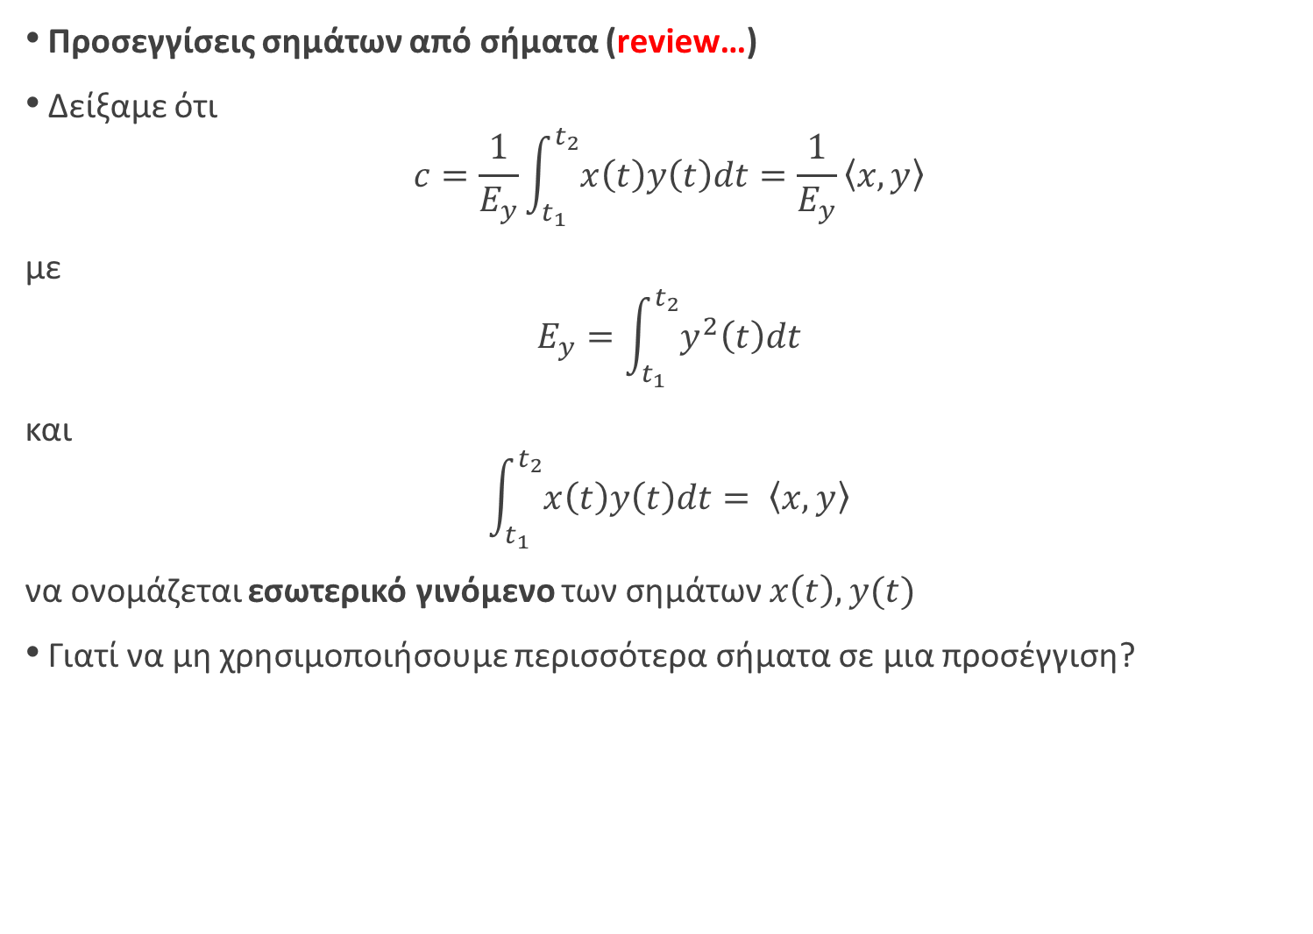
Εφαρμοσμένα Μαθηματικά για Μηχανικούς
HY215 - Εφαρμοσμένα Μαθηματικά για Μηχανικούς Πανεπιστήμιο Κρήτης, Τμήμα Επιστήμης Υπολογιστών
Προσεγγίσεις σημάτων από σήματα (review…)
Δείξαμε ότι
$$c=\frac{1}{E_{y}}\int_{t_{1}}^{t_{2}}{x\left(t\right)y\left(t\right)dt}=\frac{1}{E_{y}}\left\langle x,y\right\rangle$$
με
$$E_{y}=\int_{t_{1}}^{t_{2}}{y^{2}\left(t\right)dt}$$
και
$$\int_{t_{1}}^{t_{2}}{x\left(t\right)y\left(t\right)dt}= \left\langle x,y\right\rangle$$
να ονομάζεται εσωτερικό γινόμενο των σημάτων $x\left(t\right), y(t)$
Γιατί να μη χρησιμοποιήσουμε περισσότερα σήματα σε μια προσέγγιση?
$$y\left(t\right)≈c_{1}x_{1}\left(t\right)+c_{2}x_{2}\left(t\right)+…+c_{N}x_{N}\left(t\right)=\sum_{k=1}^{N}{c_{k}x_{k}(t)}$$

Slide 6
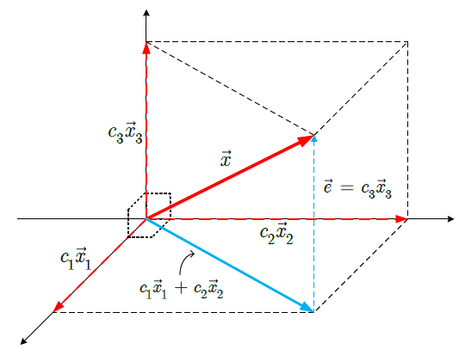
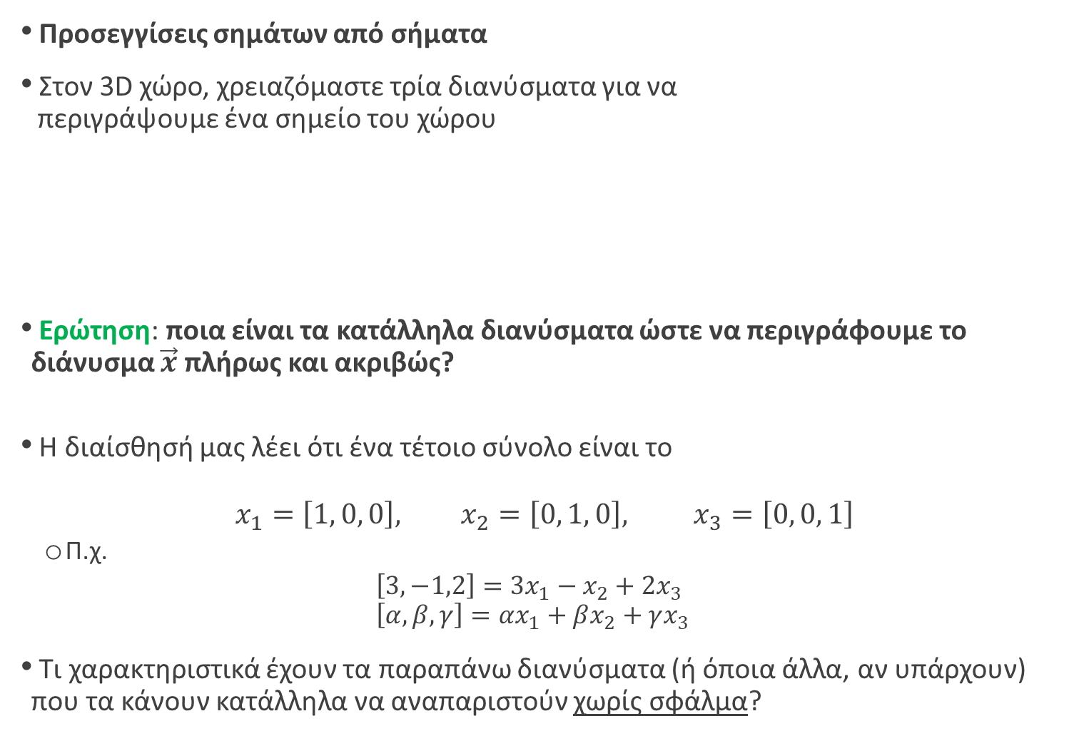
Εφαρμοσμένα Μαθηματικά για Μηχανικούς
HY215 - Εφαρμοσμένα Μαθηματικά για Μηχανικούς Πανεπιστήμιο Κρήτης, Τμήμα Επιστήμης Υπολογιστών
Προσεγγίσεις σημάτων από σήματα
Στον 3D χώρο, χρειαζόμαστε τρία διανύσματα για να
περιγράψουμε ένα σημείο του χώρου
Ερώτηση: ποια είναι τα κατάλληλα διανύσματα ώστε να περιγράφουμε το διάνυσμα $\vec{x}$ πλήρως και ακριβώς?
Η διαίσθησή μας λέει ότι ένα τέτοιο σύνολο είναι το
$$x_{1}=\left[1, 0, 0\right], x_{2}=\left[0, 1, 0\right], x_{3}=\left[0, 0, 1\right]$$
  Π.χ.
  $$\left[3,−1,2\right]=3x_{1}−x_{2}+2x_{3} \\ \left[α,β,γ\right]=αx_{1}+βx_{2}+γx_{3}$$
Τι χαρακτηριστικά έχουν τα παραπάνω διανύσματα (ή όποια άλλα, αν υπάρχουν) που τα κάνουν κατάλληλα να αναπαριστούν χωρίς σφάλμα?

Slide 7
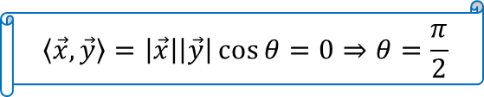
Εφαρμοσμένα Μαθηματικά για Μηχανικούς
HY215 - Εφαρμοσμένα Μαθηματικά για Μηχανικούς Πανεπιστήμιο Κρήτης, Τμήμα Επιστήμης Υπολογιστών
Προσεγγίσεις σημάτων από σήματα
Τι χαρακτηριστικά έχουν τα τρία προηγούμενα διανύσματα (ή όποια άλλα, αν υπάρχουν) που τα κάνουν κατάλληλα να αναπαριστούν χωρίς σφάλμα?
Είναι ορθογώνια → το εσωτερικό τους γινόμενο
είναι μηδέν
  Από τη γραμμική άλγεβρα ξέρουμε ότι ορθογωνιότητα συνεπάγεται γραμμική ανεξαρτησία
  Γραμμική ανεξαρτησία σημαίνει ότι κανένα από αυτά δεν μπορεί να γραφεί ως γραμμικός συνδυασμός των υπολοίπων δυο
Αποτελούν ένα πλήρες σύνολο του 3D-χώρου
  Κανένα άλλο διάνυσμα δεν μπορεί να είναι γραμμικά ανεξάρτητο με τα τρία παραπάνω
Οι δυο αυτές ιδιότητες (γραμμ. ανεξαρτησία & πληρότητα) μας ονοματίζουν τα τρία αυτά διανύσματα ως βάση του 3D-χώρου
  Αυτό σημαίνει ότι κάθε διάνυσμα του χώρου μπορεί να γραφεί μοναδικά ως γραμμικός συνδυασμός όλων των διανυσμάτων που αποτελούν τη βάση του χώρου με μηδενικό σφάλμα
Πάμε στο χώρο των σημάτων τώρα… ☺
$$\left\langle \vec{x},\vec{y}\right\rangle =\left|\vec{x}\right|\left|\vec{y}\right|\cos{θ}=0⇒θ=\frac{π}{2}$$

Slide 8
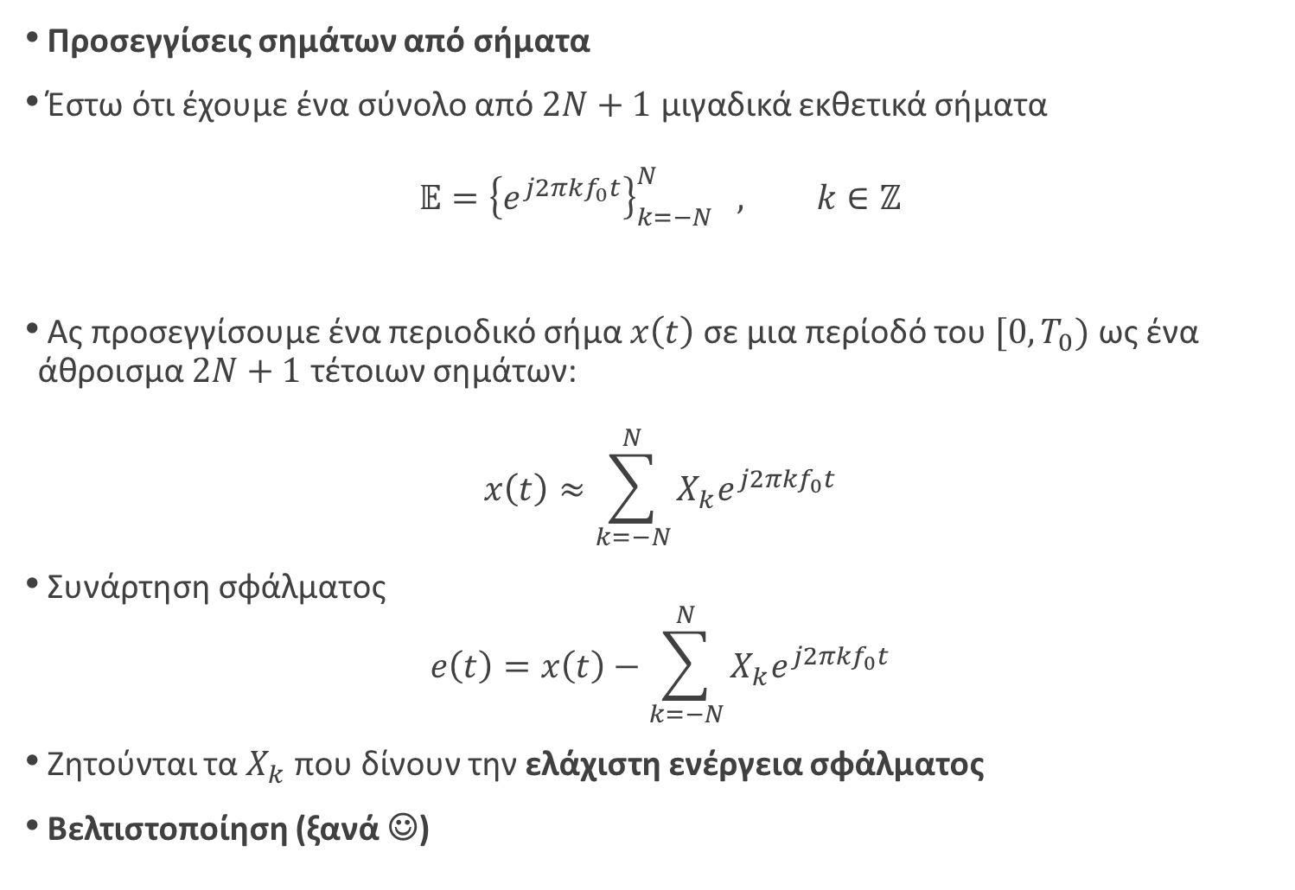
Εφαρμοσμένα Μαθηματικά για Μηχανικούς
HY215 - Εφαρμοσμένα Μαθηματικά για Μηχανικούς Πανεπιστήμιο Κρήτης, Τμήμα Επιστήμης Υπολογιστών
Προσεγγίσεις σημάτων από σήματα
Έστω ότι έχουμε ένα σύνολο από $2N+1$ μιγαδικά εκθετικά σήματα
$$𝔼={\left\{e^{j2πkf_{0}t}\right\}}_{k=−N}^{N} , k∈ℤ$$
Ας προσεγγίσουμε ένα περιοδικό σήμα $x\left(t\right)$ σε μια περίοδό του $[0,T_{0})$ ως ένα άθροισμα $2Ν+1$ τέτοιων σημάτων:
$$x\left(t\right)≈\sum_{k=−N}^{N}{X_{k}e^{j2πkf_{0}t}}$$
Συνάρτηση σφάλματος
$$e\left(t\right)=x\left(t\right)−\sum_{k=−N}^{N}{X_{k}e^{j2πkf_{0}t}}$$
Ζητούνται τα $X_{k}$ που δίνουν την ελάχιστη ενέργεια σφάλματος
Βελτιστοποίηση (ξανά ☺)

Slide 9

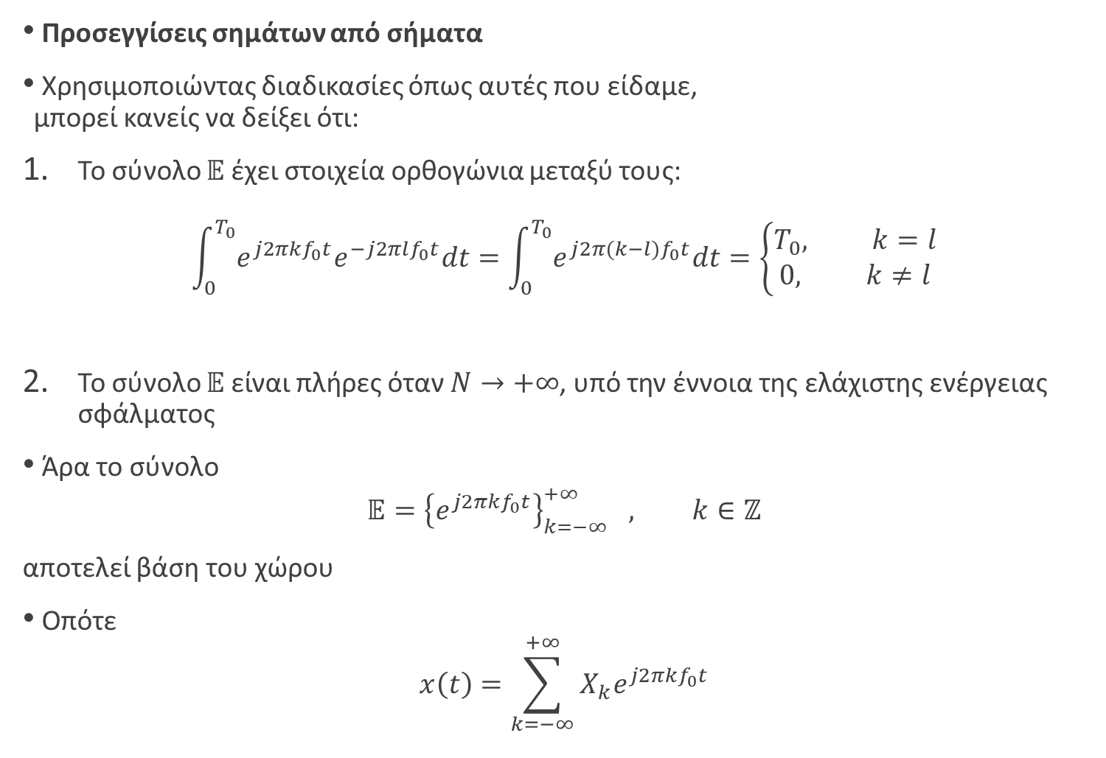
Εφαρμοσμένα Μαθηματικά για Μηχανικούς
HY215 - Εφαρμοσμένα Μαθηματικά για Μηχανικούς Πανεπιστήμιο Κρήτης, Τμήμα Επιστήμης Υπολογιστών
Προσεγγίσεις σημάτων από σήματα
Χρησιμοποιώντας διαδικασίες όπως αυτές που είδαμε,
μπορεί κανείς να δείξει ότι:
Το σύνολο $𝔼$ έχει στοιχεία ορθογώνια μεταξύ τους:
$$\int_{0}^{T_{0}}{e^{j2πkf_{0}t}e^{−j2πlf_{0}t}dt}=\int_{0}^{T_{0}}{e^{j2π(k−l)f_{0}t}dt}=\left\{\begin{matrix}T_{0}, k=l \\ 0, k≠l\end{matrix}\right.$$
Το σύνολο $𝔼$ είναι πλήρες όταν $N→+∞$, υπό την έννοια της ελάχιστης ενέργειας σφάλματος
Άρα το σύνολο
$$𝔼={\left\{e^{j2πkf_{0}t}\right\}}_{k=−∞}^{+∞} , k∈ℤ$$
αποτελεί βάση του χώρου
Οπότε
$$x\left(t\right)=\sum_{k=−∞}^{+∞}{X_{k}e^{j2πkf_{0}t}}$$
Ορθογωνιότητα στο ℂ:
$$\int_{t_{1}}^{t_{2}}{x\left(t\right)y^{∗}\left(t\right)dt}=0$$
Ισότητα υπό την έννοια της ελάχιστης ενέργειας σφάλματος!

Slide 10
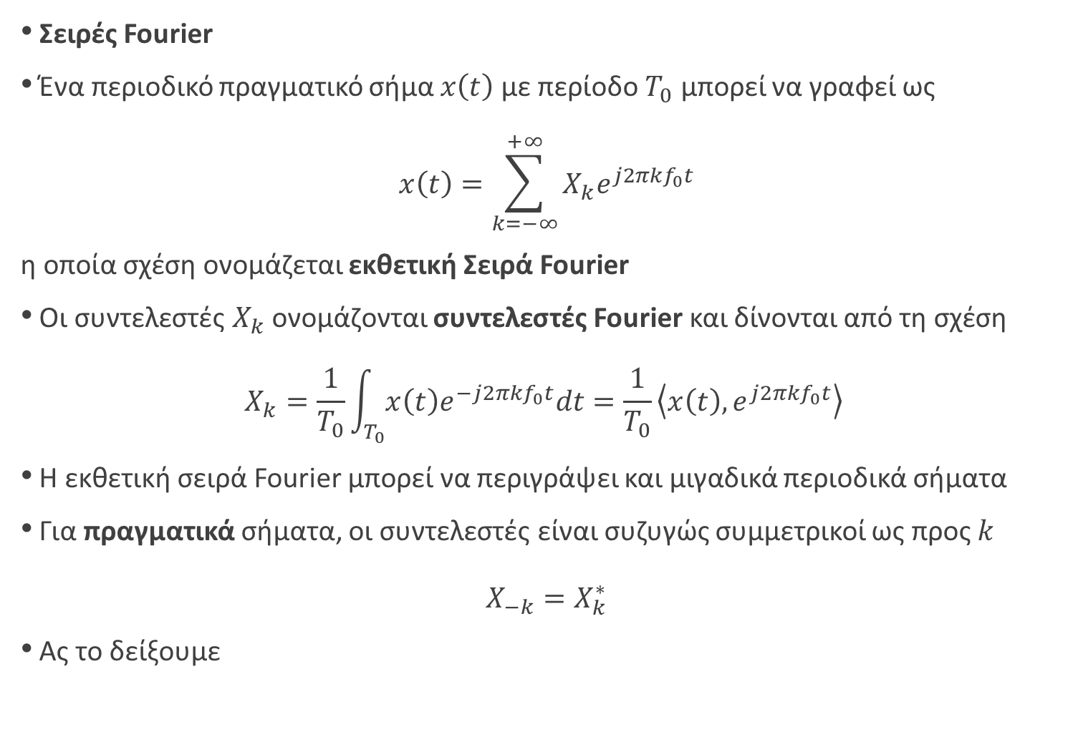
Εφαρμοσμένα Μαθηματικά για Μηχανικούς
HY215 - Εφαρμοσμένα Μαθηματικά για Μηχανικούς Πανεπιστήμιο Κρήτης, Τμήμα Επιστήμης Υπολογιστών
Σειρές Fourier
Ένα περιοδικό πραγματικό σήμα $x\left(t\right)$ με περίοδο $T_{0}$ μπορεί να γραφεί ως
$$x\left(t\right)=\sum_{k=−∞}^{+∞}{X_{k}e^{j2πkf_{0}t}}$$
η οποία σχέση ονομάζεται εκθετική Σειρά Fourier
Οι συντελεστές $X_{k}$ ονομάζονται συντελεστές Fourier και δίνονται από τη σχέση
$$X_{k}=\frac{1}{T_{0}}\int_{T_{0}}^{ }{x\left(t\right)e^{−j2πkf_{0}t}dt}=\frac{1}{T_{0}}{\left\langle x\left(t\right),e^{j2πkf_{0}t}\right\rangle }_{ }$$
Η εκθετική σειρά Fourier μπορεί να περιγράψει και μιγαδικά περιοδικά σήματα
Για πραγματικά σήματα, οι συντελεστές είναι συζυγώς συμμετρικοί ως προς $k$
$$X_{−k}=X_{k}^{∗}$$
Ας το δείξουμε

Slide 11
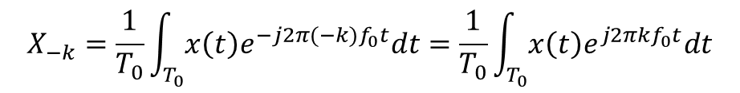

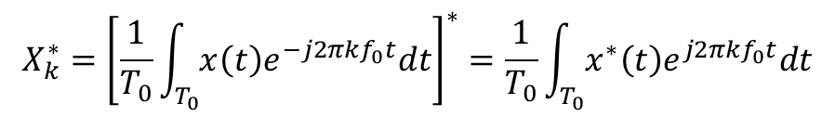
Εφαρμοσμένα Μαθηματικά για Μηχανικούς
HY215 - Εφαρμοσμένα Μαθηματικά για Μηχανικούς Πανεπιστήμιο Κρήτης, Τμήμα Επιστήμης Υπολογιστών
Σειρές Fourier
$$X_{−k}=X_{k}^{∗}$$
Όμως το σήμα στο χρόνο είναι πραγματικό, άρα $x\left(t\right)=x^{∗}(t)$
Από τις σημειωμένες σχέσεις, ισχύει το ζητούμενο.
$$X_{−k}=\frac{1}{T_{0}}\int_{T_{0}}^{ }{x\left(t\right)e^{−j2π(−k)f_{0}t}dt}=\frac{1}{T_{0}}\int_{T_{0}}^{ }{x\left(t\right)e^{j2πkf_{0}t}dt}$$
1
$$X_{k}^{∗}={\left[\frac{1}{T_{0}}\int_{T_{0}}^{ }{x\left(t\right)e^{−j2πkf_{0}t}dt}\right]}^{∗}=\frac{1}{T_{0}}\int_{T_{0}}^{ }{x^{∗}\left(t\right)e^{j2πkf_{0}t}dt}$$
$$X_{k}^{∗}={\left[\frac{1}{T_{0}}\int_{T_{0}}^{ }{x\left(t\right)e^{−j2πkf_{0}t}dt}\right]}^{∗}=\frac{1}{T_{0}}\int_{T_{0}}^{ }{x^{∗}\left(t\right)e^{j2πkf_{0}t}dt}=\frac{1}{T_{0}}\int_{T_{0}}^{ }{x\left(t\right)e^{j2πkf_{0}t}dt}$$
2

Slide 12
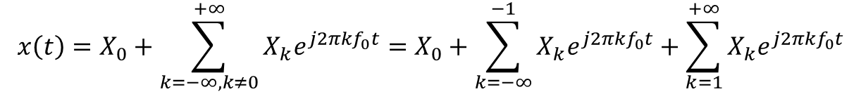

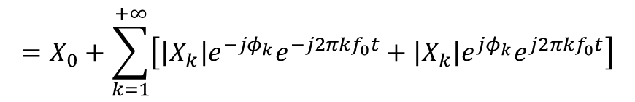
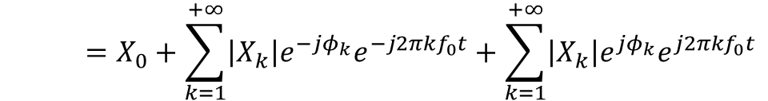
Εφαρμοσμένα Μαθηματικά για Μηχανικούς
HY215 - Εφαρμοσμένα Μαθηματικά για Μηχανικούς Πανεπιστήμιο Κρήτης, Τμήμα Επιστήμης Υπολογιστών
Σειρές Fourier
Όταν το σήμα είναι πραγματικό, μπορούμε να γράψουμε την τριγωνομετρική Σειρά Fourier ως:
$$x\left(t\right)=X_{0}+\sum_{k=1}^{+∞}{2\left|X_{k}\right|\cos{(2πkf_{0}t+φ_{k})}}$$
με $\left|X_{k}\right|$ το μέτρο και $φ_{k}$ τη φάση του $k−$οστού συντελεστή
$$x\left(t\right)=X_{0}+\sum_{k=−∞, k≠0}^{+∞}{X_{k}e^{j2πkf_{0}t}}=X_{0}+\sum_{k=−∞}^{−1}{X_{k}e^{j2πkf_{0}t}}+\sum_{k=1}^{+∞}{X_{k}e^{j2πkf_{0}t}}$$
$$=X_{0}+\sum_{k=1}^{+∞}{X_{−k}e^{−j2πkf_{0}t}}+\sum_{k=1}^{+∞}{X_{k}e^{j2πkf_{0}t}}=X_{0}+\sum_{k=1}^{+∞}{X_{k}^{∗}e^{−j2πkf_{0}t}}+\sum_{k=1}^{+∞}{X_{k}e^{j2πkf_{0}t}}$$
$$=X_{0}+\sum_{k=1}^{+∞}{\left|X_{k}\right|e^{−jφ_{k}}e^{−j2πkf_{0}t}}+\sum_{k=1}^{+∞}{\left|X_{k}\right|e^{jφ_{k}}e^{j2πkf_{0}t}}$$
$$=X_{0}+\sum_{k=1}^{+∞}{\left[\left|X_{k}\right|e^{−jφ_{k}}e^{−j2πkf_{0}t}+\left|X_{k}\right|e^{jφ_{k}}e^{j2πkf_{0}t}\right]}$$
Ε.ΒΑ₁

Slide 13
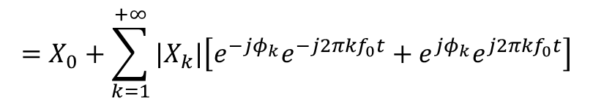
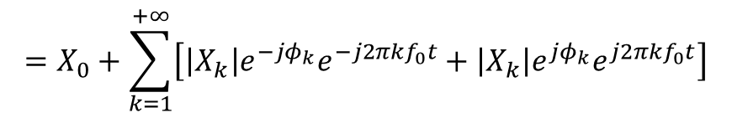
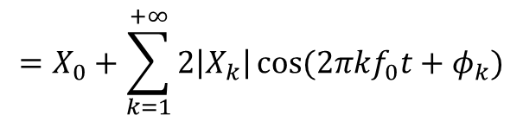
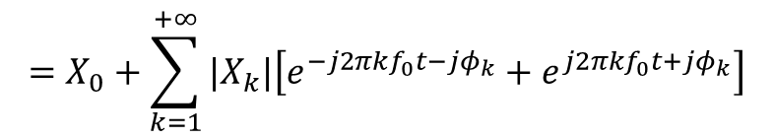
Εφαρμοσμένα Μαθηματικά για Μηχανικούς
HY215 - Εφαρμοσμένα Μαθηματικά για Μηχανικούς Πανεπιστήμιο Κρήτης, Τμήμα Επιστήμης Υπολογιστών
Σειρές Fourier
Προσοχή: η παραπάνω σχέση ισχύει μόνο για πραγματικά σήματα
  … και πολλές φορές στην πράξη δεν είναι απλό (ή και «κομψό») να εξαχθεί από την εκθετική Σειρά Fourier
$$=X_{0}+\sum_{k=1}^{+∞}{\left[\left|X_{k}\right|e^{−jφ_{k}}e^{−j2πkf_{0}t}+\left|X_{k}\right|e^{jφ_{k}}e^{j2πkf_{0}t}\right]}$$
$$=X_{0}+\sum_{k=1}^{+∞}{|X_{k}|\left[e^{−jφ_{k}}e^{−j2πkf_{0}t}+e^{jφ_{k}}e^{j2πkf_{0}t}\right]}$$
$$=X_{0}+\sum_{k=1}^{+∞}{|X_{k}|\left[e^{−j2πkf_{0}t−jφ_{k}}+e^{j2πkf_{0}t+jφ_{k}}\right]}$$
$$=X_{0}+\sum_{k=1}^{+∞}{2\left|X_{k}\right|\cos{(2πkf_{0}t+φ_{k})}}$$

Slide 14
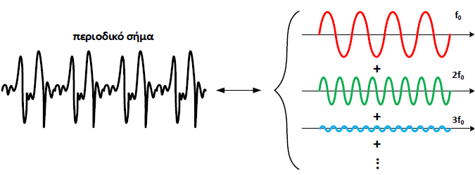
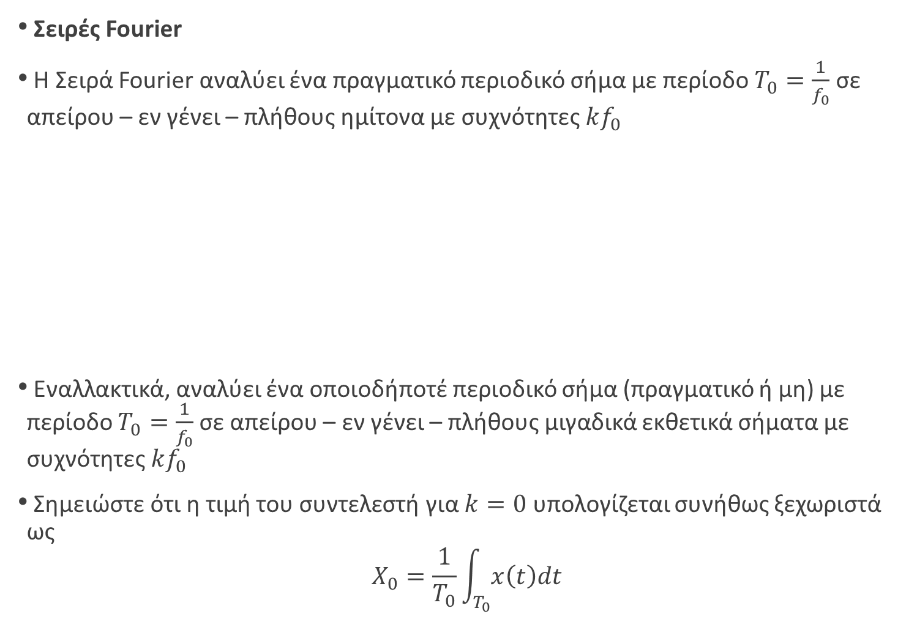
Εφαρμοσμένα Μαθηματικά για Μηχανικούς
HY215 - Εφαρμοσμένα Μαθηματικά για Μηχανικούς Πανεπιστήμιο Κρήτης, Τμήμα Επιστήμης Υπολογιστών
Σειρές Fourier
Η Σειρά Fourier αναλύει ένα πραγματικό περιοδικό σήμα με περίοδο $T_{0}=\frac{1}{f_{0}}$ σε απείρου – εν γένει – πλήθους ημίτονα με συχνότητες $kf_{0}$
Εναλλακτικά, αναλύει ένα οποιοδήποτέ περιοδικό σήμα (πραγματικό ή μη) με περίοδο $T_{0}=\frac{1}{f_{0}}$ σε απείρου – εν γένει – πλήθους μιγαδικά εκθετικά σήματα με συχνότητες $kf_{0}$
Σημειώστε ότι η τιμή του συντελεστή για $k=0$ υπολογίζεται συνήθως ξεχωριστά
ως
$$X_{0}=\frac{1}{T_{0}}\int_{T_{0}}^{ }{x\left(t\right)dt}$$

Slide 15
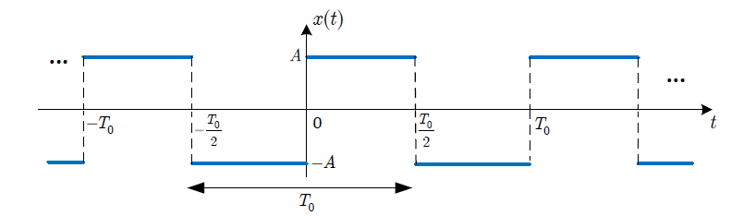

Εφαρμοσμένα Μαθηματικά για Μηχανικούς
HY215 - Εφαρμοσμένα Μαθηματικά για Μηχανικούς Πανεπιστήμιο Κρήτης, Τμήμα Επιστήμης Υπολογιστών
Παράδειγμα:
Αναπτύξτε σε Σειρά Fourier το σήμα που περιγράφεται σε μια περίοδό του ως
$$x_{T_{0}}\left(t\right)=\left\{\begin{matrix}A, 0≤t<\frac{T_{0}}{2} \\ −A, \frac{T_{0}}{2}<t<T_{0}\end{matrix}\right.$$

Slide 16
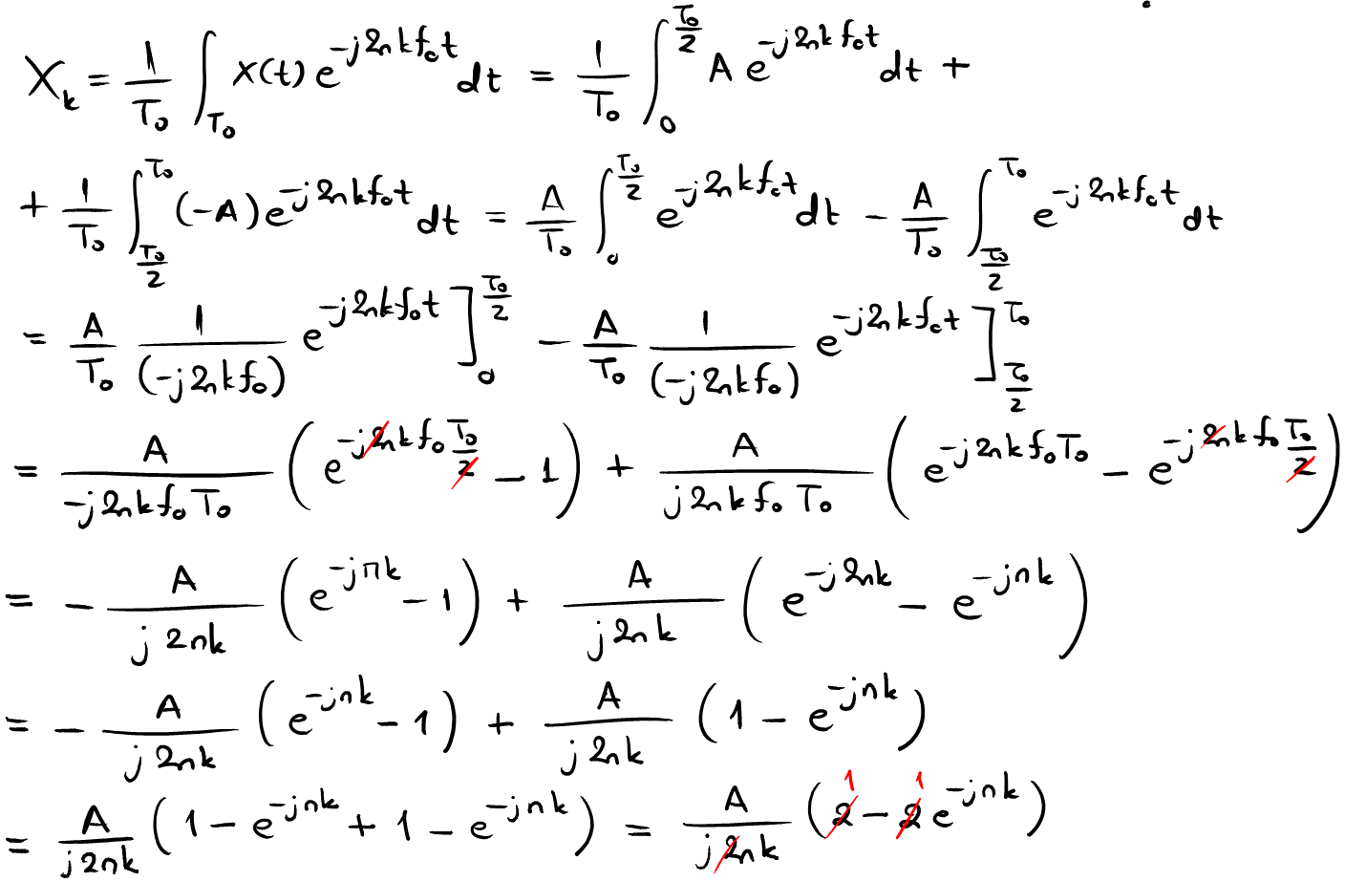


Εφαρμοσμένα Μαθηματικά για Μηχανικούς
HY215 - Εφαρμοσμένα Μαθηματικά για Μηχανικούς Πανεπιστήμιο Κρήτης, Τμήμα Επιστήμης Υπολογιστών
Παράδειγμα:
$$e^{±j2πk}={\left(e^{±j2π}\right)}^{k}=1^{k}=1$$
$$f_{0}T_{0}=1$$

Slide 17
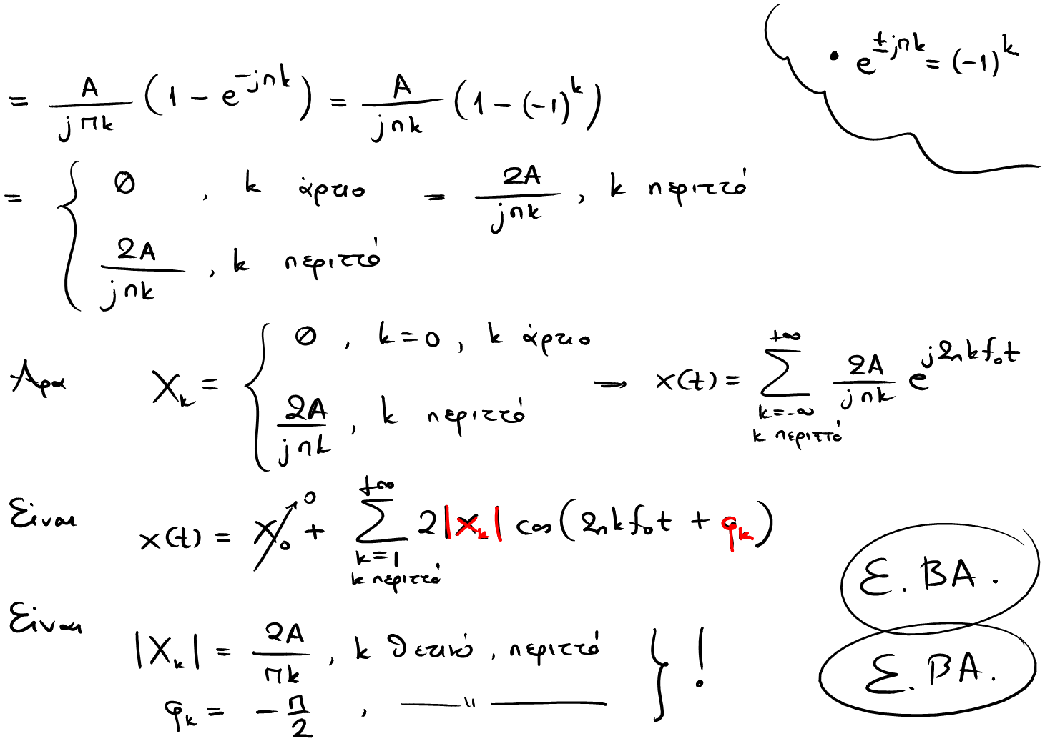
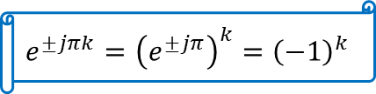

Εφαρμοσμένα Μαθηματικά για Μηχανικούς
HY215 - Εφαρμοσμένα Μαθηματικά για Μηχανικούς Πανεπιστήμιο Κρήτης, Τμήμα Επιστήμης Υπολογιστών
Παράδειγμα:
$$e^{±jπk}={\left(e^{±jπ}\right)}^{k}={\left(−1\right)}^{k}$$
$$\frac{1}{j}=−j=e^{−j\frac{π}{2}}$$
Ε.ΒΑ₂
Ε.ΒΑ₃

Slide 18
Εφαρμοσμένα Μαθηματικά για Μηχανικούς
HY215 - Εφαρμοσμένα Μαθηματικά για Μηχανικούς Πανεπιστήμιο Κρήτης, Τμήμα Επιστήμης Υπολογιστών
Παράδειγμα:

Slide 19
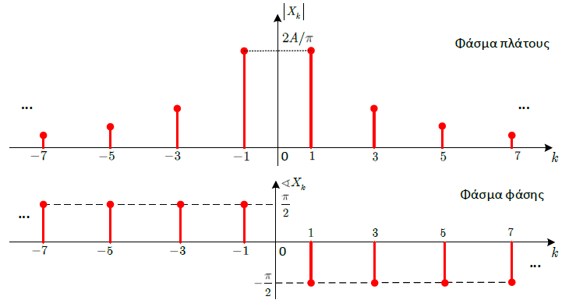

Εφαρμοσμένα Μαθηματικά για Μηχανικούς
HY215 - Εφαρμοσμένα Μαθηματικά για Μηχανικούς Πανεπιστήμιο Κρήτης, Τμήμα Επιστήμης Υπολογιστών
Παράδειγμα:
Προτιμούμε να αναπαριστούμε τον οριζόντιο άξονα σε «διακριτές συχνότητες $kf_{0}$» αντί ως ένα συνεχή άξονα του $f$, όπως κάναμε στα αρχικά παραδείγματα (διαλ. 7^{η} )
  Χρησιμοποιούμε το πολλαπλάσιο $k$ της θεμελιώδους συχνότητας για βαθμονόμηση του άξονα
Οι συχνότητες ονομάζονται αρμονικές

Slide 20
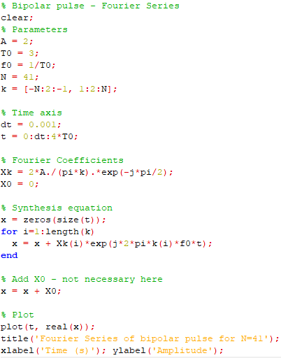
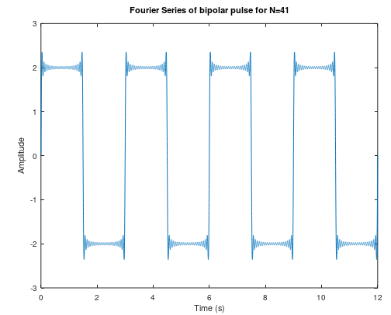

Εφαρμοσμένα Μαθηματικά για Μηχανικούς
HY215 - Εφαρμοσμένα Μαθηματικά για Μηχανικούς Πανεπιστήμιο Κρήτης, Τμήμα Επιστήμης Υπολογιστών
Σειρές Fourier
MATLAB/Octave code
$$\sum_{\begin{aligned}k=−41 \\ k περιττό\end{aligned}}^{41}{X_{k}}e^{j\frac{2πk}{3}t}$$

Slide 21
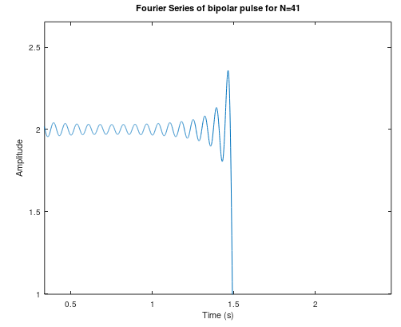
Εφαρμοσμένα Μαθηματικά για Μηχανικούς
HY215 - Εφαρμοσμένα Μαθηματικά για Μηχανικούς Πανεπιστήμιο Κρήτης, Τμήμα Επιστήμης Υπολογιστών
Σειρές Fourier
Φαινόμενο Gibbs

Slide 22
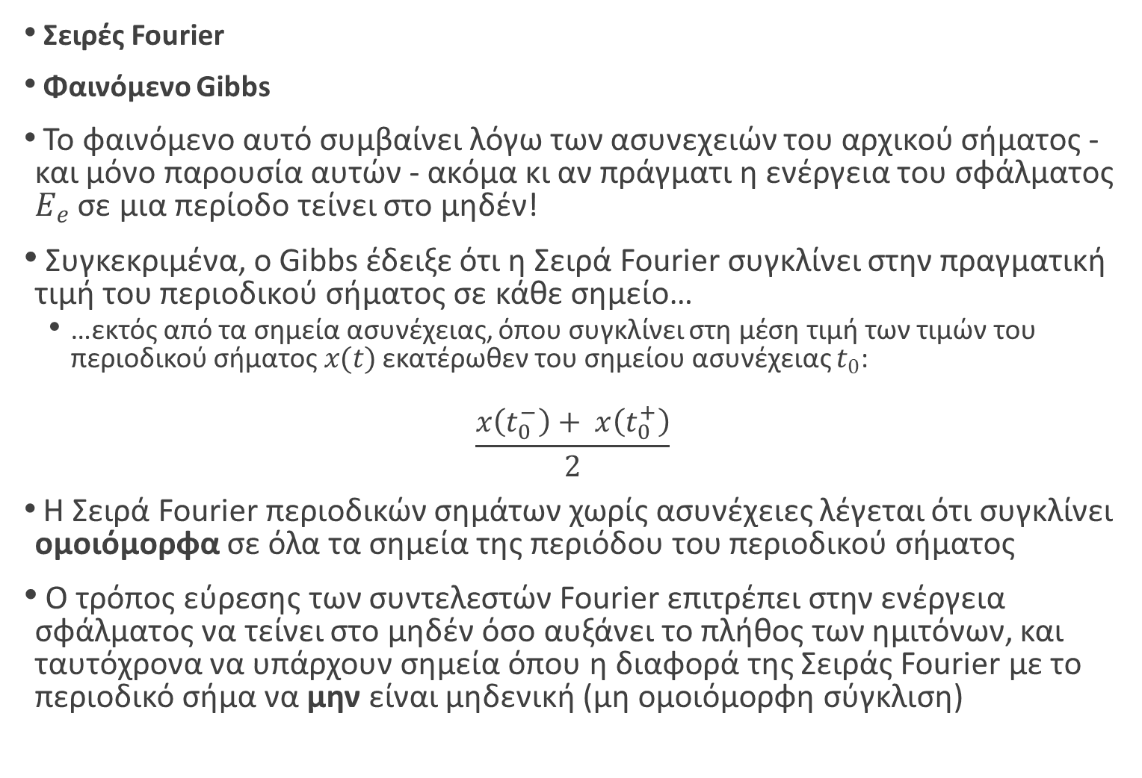
Εφαρμοσμένα Μαθηματικά για Μηχανικούς
HY215 - Εφαρμοσμένα Μαθηματικά για Μηχανικούς Πανεπιστήμιο Κρήτης, Τμήμα Επιστήμης Υπολογιστών
Σειρές Fourier
Φαινόμενο Gibbs
Το φαινόμενο αυτό συμβαίνει λόγω των ασυνεχειών του αρχικού σήματος - και μόνο παρουσία αυτών - ακόμα κι αν πράγματι η ενέργεια του σφάλματος $E_{e}$σε μια περίοδο τείνει στο μηδέν!
Συγκεκριμένα, ο Gibbs έδειξε ότι η Σειρά Fourier συγκλίνει στην πραγματική τιμή του περιοδικού σήματος σε κάθε σημείο…
  …εκτός από τα σημεία ασυνέχειας, όπου συγκλίνει στη μέση τιμή των τιμών του περιοδικού σήματος $x(t)$ εκατέρωθεν του σημείου ασυνέχειας $t_{0}$:
$$\frac{x\left(t_{0}^{−}\right)+ x\left(t_{0}^{+}\right)}{2}$$
Η Σειρά Fourier περιοδικών σημάτων χωρίς ασυνέχειες λέγεται ότι συγκλίνει ομοιόμορφα σε όλα τα σημεία της περιόδου του περιοδικού σήματος
Ο τρόπος εύρεσης των συντελεστών Fourier επιτρέπει στην ενέργεια σφάλματος να τείνει στο μηδέν όσο αυξάνει το πλήθος των ημιτόνων, και ταυτόχρονα να υπάρχουν σημεία όπου η διαφορά της Σειράς Fourier με το περιοδικό σήμα να μην είναι μηδενική (μη ομοιόμορφη σύγκλιση)

Slide 23
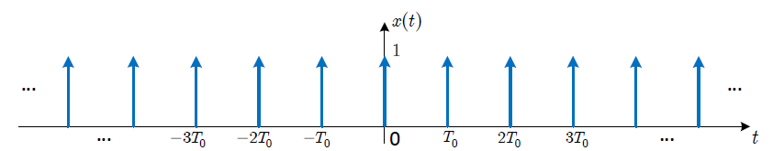
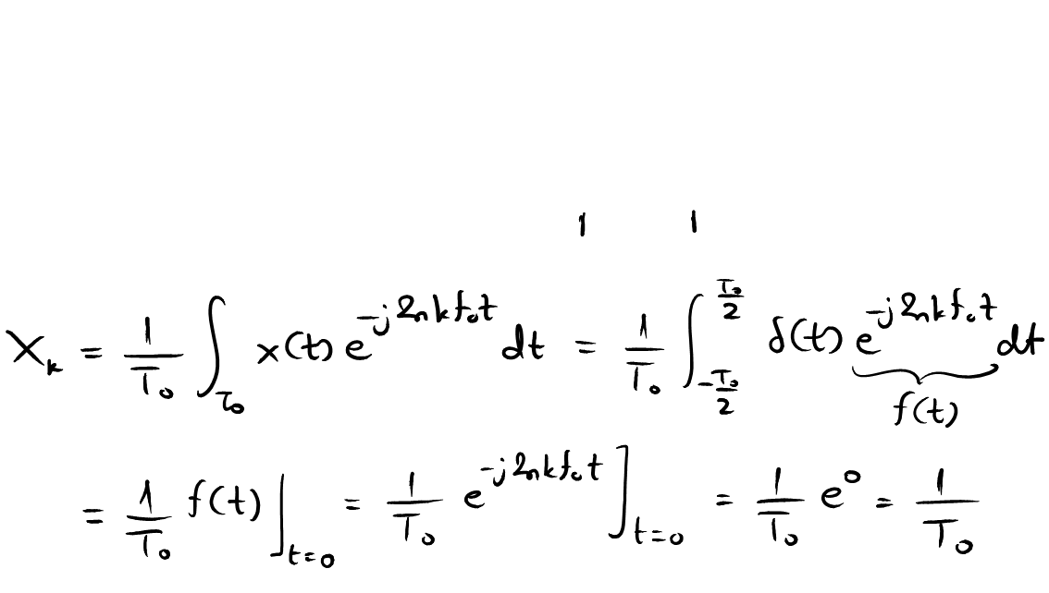

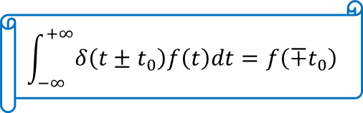
Εφαρμοσμένα Μαθηματικά για Μηχανικούς
HY215 - Εφαρμοσμένα Μαθηματικά για Μηχανικούς Πανεπιστήμιο Κρήτης, Τμήμα Επιστήμης Υπολογιστών
Παράδειγμα:
Υπολογίστε τη Σειρά Fourier του περιοδικού σήματος
$$x\left(t\right)=\sum_{k=−∞}^{+∞}{δ(t−kT_{0})}$$
$$\int_{−∞}^{+∞}{δ\left(t±t_{0}\right)f\left(t\right)dt}=f\left(∓t_{0}\right)$$
Ε.ΒΑ₄

Slide 24
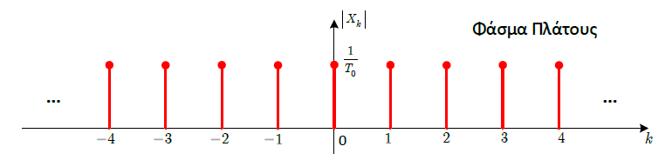
Εφαρμοσμένα Μαθηματικά για Μηχανικούς
HY215 - Εφαρμοσμένα Μαθηματικά για Μηχανικούς Πανεπιστήμιο Κρήτης, Τμήμα Επιστήμης Υπολογιστών
Παράδειγμα:

Slide 25
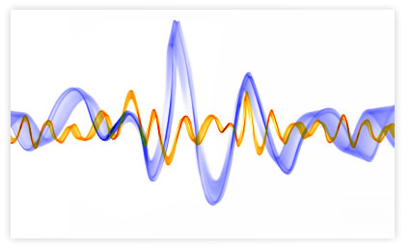
Εφαρμοσμένα Μαθηματικά για Μηχανικούς
HY215 - Εφαρμοσμένα Μαθηματικά για Μηχανικούς Πανεπιστήμιο Κρήτης, Τμήμα Επιστήμης Υπολογιστών
ΤΕΛΟΣ ΔΙΑΛΕΞΗΣ

Slide 26
E.BA.
AM: 4731 (Φ)
ΑΜ: 4242
ΑΜ: 4000

